Slide 1


基于Android的在线课程表系统的设计与实现
答辩人：董博
导 师：陈娜
2014年6月5日

Slide 2
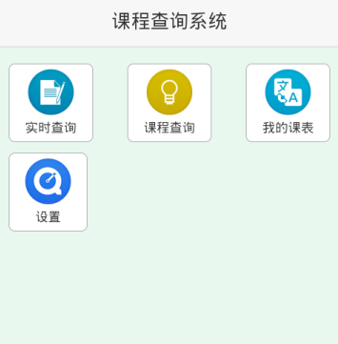
课程查询系统的主界面以及功能
本系统根据大学生的实际需求，实现了用学校WiFi访问Web服务器来查询课程数据，并可添加到手机端数据库，以及可实时查询各教室上课情况等功能。

Slide 3
本查询系统所应用的技术
1
Tomcat部署Web项目
2
Web服务器拼接XML格式文件
3
客户端利用PULL方法解析XML格式文件
4
客户端Get方法访问Web服务器
5
Android动态界面布局

Slide 4
查询系统的主要界面
课程查询
实时查询
我的课表
详细课程信息
手动添加课程
设置
Notes:
三折小册子中的图片
（中级）
若要重现此幻灯片上的图片效果，请执行以下操作：
在“开始”选项卡上的“幻灯片”组中，单击“版式”，然后单击“空白”。
还是在“开始”选项卡上，在“绘图”组中，单击“形状”，然后在“矩形”下，单击“矩形”（左边的第一个选项）。
在幻灯片上拖动以绘制一个矩形。
选择矩形。在“绘图工具”下的“格式”选项卡上的“大小”组中，向“高度”框中输入 3.71，向“宽度”框中输入 2.57。
还是在“绘图工具”下，在“格式”选项卡上的“形状样式”组中，单击“形状轮廓”，然后单击“无轮廓”。
在“开始”选项卡上的“剪贴板”组中，单击“复制”右侧的箭头，然后单击“复制”。
选择第一个矩形。在“绘图工具”下的“格式”选项卡上的“形状样式”组中，单击“形状填充”，然后单击“图片”。在“插入图片”对话框中，选择一个图片，然后单击“插入”。
还是在“绘图工具”下，在“格式”选项卡上的“形状样式”组中，单击“形状效果”，指向“三维旋转”，然后单击“三维旋转选项”。在“设置形状格式”对话框中，单击左窗格中的“三维旋转”，然后在“三维旋转”窗格中执行以下操作：
单击“预设”旁边的按钮，然后在“透视”下，单击“右向对比透视”。
在“X”框中，输入 342.5°。
在“Y”框中，输入 57.2°。
在“Z”框中，输入 11°。
在“透视”框中，输入 25°。
选择第二个矩形。 在“绘图工具”下的“格式”选项卡上的“形状样式”组中，单击“形状填充”，然后单击“图片”。在“插入图片”对话框中，选择一个图片，然后单击“插入”。
还是在“绘图工具”下，在“格式”选项卡上的“形状样式”组中，单击“形状效果”，指向“三维旋转”，然后单击“三维旋转选项”。在“设置形状格式”对话框中，单击左窗格中的“三维旋转”，然后在“三维旋转”窗格中执行以下操作：
在“预设”列表中，在“透视”下单击“右向对比透视”。
在“X”框中，输入 300.6°。
在“Y”框中，输入 68.7°。
在“Z”框中，输入 329°。
在“透视”框中，输入 0°。
放置两个矩形，使它们的左下角相互接触。
在“开始”选项卡上的“绘图”组中，单击“形状”，然后在“矩形”下，单击“矩形”。
在幻灯片上拖动以绘制一个矩形。
选择矩形。 在“绘图工具”下的“格式”选项卡上的“大小”组中，向“高度”框中输入 2.5，向“宽度”框中输入 3.25。
还是在“绘图工具”下，在“格式”选项卡上的“形状样式”组中，单击“形状轮廓”，然后单击“无轮廓”。
在“开始”选项卡上的“剪贴板”组中，单击“复制”右侧的箭头，然后单击“复制”。
选择第三个矩形。 在“绘图工具”下的“格式”选项卡上的“形状样式”组中，单击“形状填充”，然后单击“图片”。在“插入图片”对话框中，选择一个图片，然后单击“插入”。
还是在“绘图工具”下，在“格式”选项卡上的“形状样式”组中，单击“形状效果”，指向“三维旋转”，然后单击“三维旋转选项”。在“设置图片格式”对话框中，单击左窗格中的“三维旋转”，然后在“三维旋转”窗格中执行以下操作：
单击“预设”旁边的按钮，然后在“透视”下，单击“右向对比透视”。
在“X”框中，输入 303.1°。
在“Y”框中，输入 313°。
在“Z”框中，输入 78°。
在“透视”框中，输入 100°。
选择第四个矩形。 在“绘图工具”下的“格式”选项卡上的“形状样式”组中，单击“形状填充”，然后单击“图片”。在“插入图片”对话框中，选择一个图片，然后单击“插入”。
还是在“绘图工具”下，在“格式”选项卡上的“形状样式”组中，单击“形状效果”，指向“三维旋转”，然后单击“三维旋转选项”。在“设置图片格式”对话框中，单击左窗格中的“三维旋转”，然后在“三维旋转”窗格中执行以下操作：
单击“预设”旁边的按钮，然后在“透视”下，单击“右向对比透视”。
在“X”框中，输入 310.3°。
在“Y”框中，输入 330°。
在“Z”框中，输入 63°。
在“透视”框中，输入 90°。
还是在“设置图片格式”对话框中，单击左窗格中的“阴影”，然后在“阴影”窗格中执行以下操作：
单击“颜色”旁边的按钮，然后在“主题颜色”下，单击“黑色，文本 1”。
在“透明度”框中，输入 47%。
在“大小”框中，输入 102%。
在“虚化”框中，输入 16 pt。
在“角度”框中，输入 160°。
在“距离”框中，输入 4 pt。
放置第三和第四个矩形，使它们的左下角与第一和第二个矩形的左下角挨着。
若要重现此幻灯片上的背景效果，请执行以下操作：
右键单击幻灯片背景区域，然后单击“设置背景格式”。在“设置背景格式”对话框中，单击左窗格中的“填充”，选择“填充”窗格中的“渐变填充”，然后执行以下操作：
在“类型”列表中，选择“线性”。
单击“方向”旁边的按钮，然后单击“线性向下”（第一行，左边的第二个选项）。
在“渐变光圈”下，单击“添加渐变光圈”或“删除渐变光圈”，直到滑块中出现四个光圈。
还是在“渐变光圈”下，按照以下步骤自定义渐变光圈：
选择滑块中的第一个光圈，然后执行以下操作：
在“位置”框中，输入 0%。
单击“颜色”旁边的按钮，然后在“主题颜色”下，单击“白色，背景 1，深色 15%”（第三行，左边的第一个选项）。
选择滑块中的下一个光圈，然后执行以下操作：
在“结束位置”框中，输入 56%。
单击“颜色”旁边的按钮，然后在“主题颜色”下，单击“白色，背景 1，深色 5%”（第二行，左边的第一个选项）。
选择滑块中的下一个光圈，然后执行以下操作：
在“结束位置”框中，输入 57%。
单击“颜色”旁边的按钮，单击“其他颜色”，然后在“颜色”对话框中的“自定义”选项卡上，为红色输入值：169，绿色：169，蓝色： 169。
选择滑块中的最后一个光圈，然后执行以下操作：
在“结束位置”框中，输入 100%。
单击“颜色”旁边的按钮，单击“其他颜色”，然后在“颜色”对话框中的“自定义”选项卡上，为红色输入值：211，绿色：211，蓝色： 211。

Slide 5
课程查询
课程查询的功能及流程
课程查询可以根据课程名称、老师姓名、上课教室和课程序号条件从服务器端查询课程数据

Slide 6
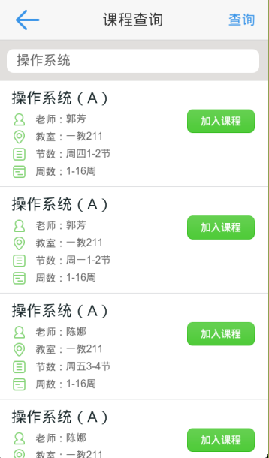
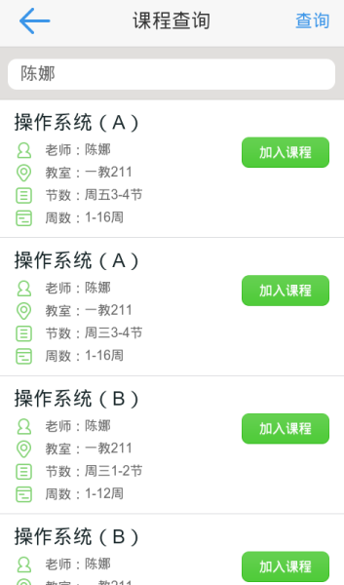
课程查询
根据课程名称查询
根据老师名称查询

Slide 7

实时查询
实时查询主要通过当前的实际日期以及具体时间这些条件，从服务器端数据库中检索课程信息，并通过在设置页面中对当前周数的设置，获取当前是第几周。依据以上附加条件把服务器端MySQL数据库中的课程信息检索出来

Slide 8
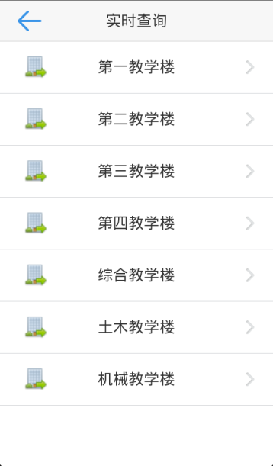
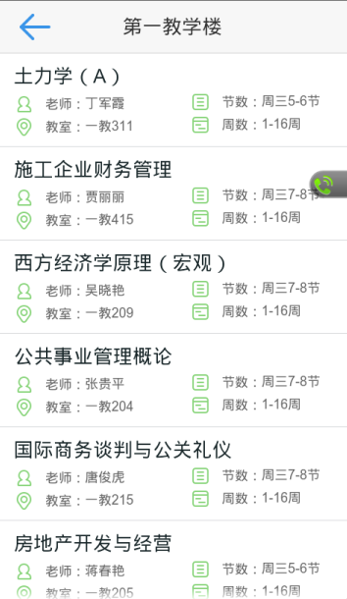
实时查询
实时查询主界面
一教查询结果

Slide 9
我的课表
我的课表主要实现的功能
1
显示最近一周日期及当天日期
2
根据设置的最大节数显示课程表的格子数
3
根据课程的节次和星期自动适配课程表格
4
点击表格自动计算表格的星期和节次并根据信息查询课程

Slide 10
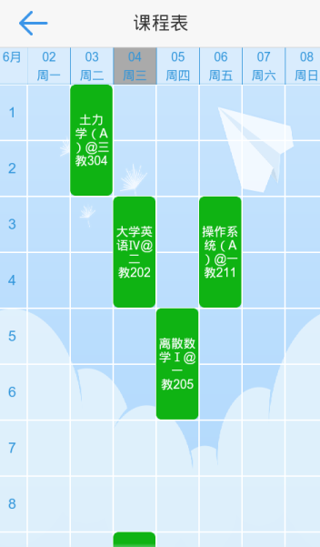
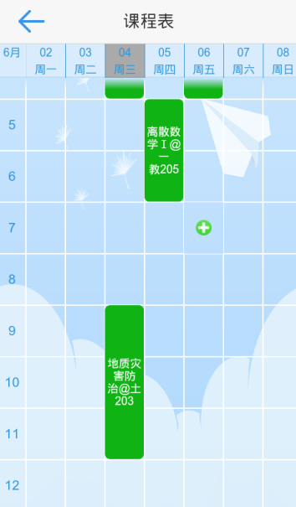
我的课表
课程表格界面并根据课程详细计算占几格子

Slide 11
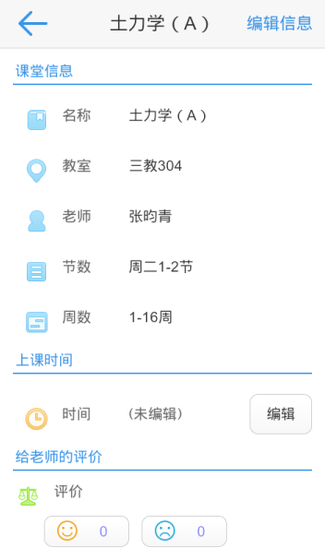
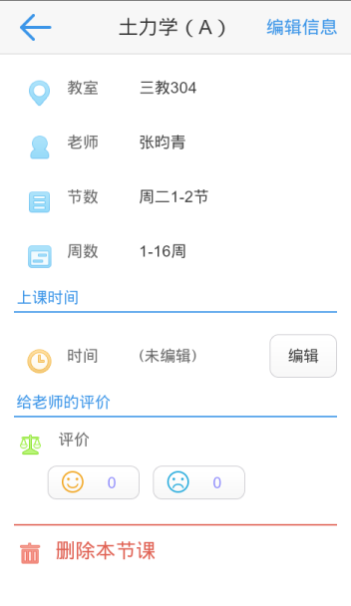
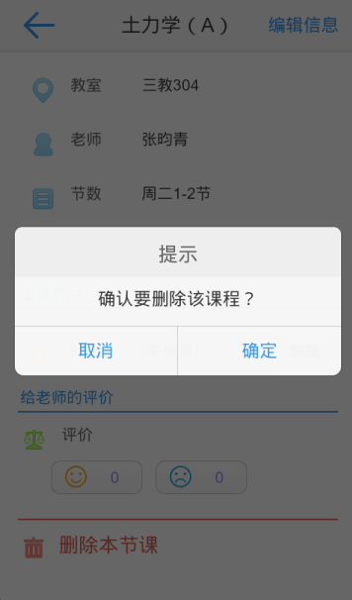
课程详情
课程详情能够显示出课程的详细信息和删除课程等功能

Slide 12
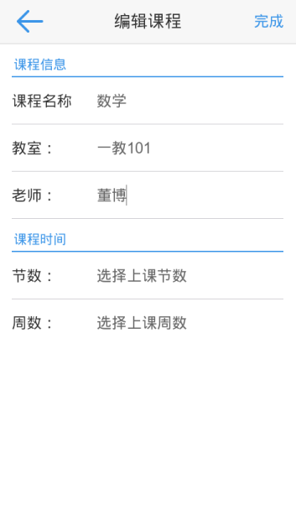
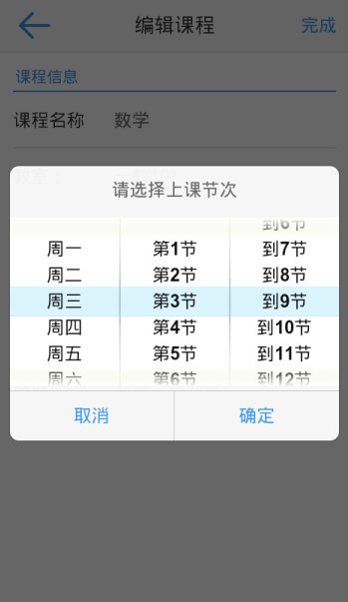
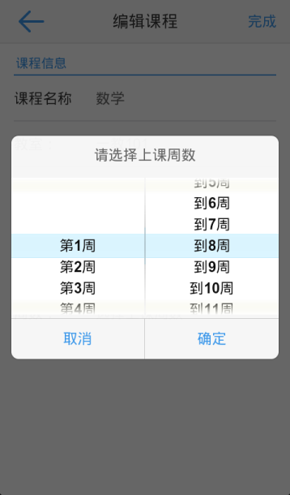
手动添加课程
手动添加课程可以自己编辑课程信息，并添加到课程表中

Slide 13
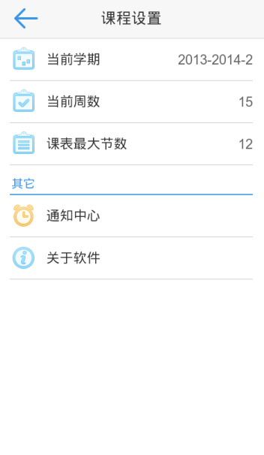
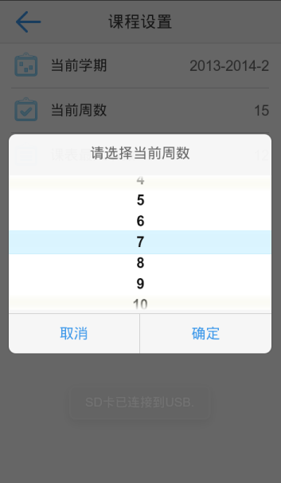
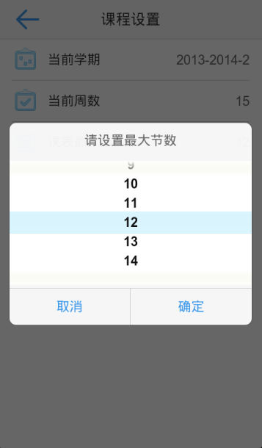
设置
设置界面主要设置最大节数和当前周数等功能

Slide 14
难点
在毕业设计中遇到的难点
服务器
Web服务器的搭建和部署
XML文件拼接解析
Web服务器拼接XML文件
客户端Pull方式解析XML
界面设计
我的课表的设计用的动态布局

Slide 15
The end，thank you!

